Slide 1
Учитель математики и информатики ГОУ СОШ №1372 города Москвы Федотова Елена Александровна
Итоговое повторение
в 5 классе

Slide 2
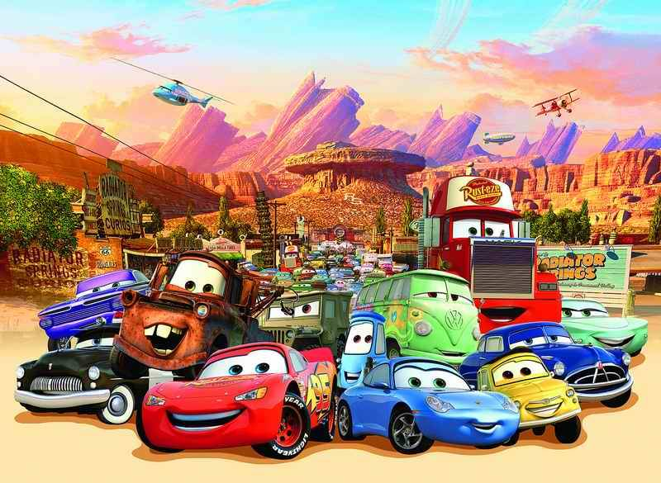
Математическое ралли

Slide 3
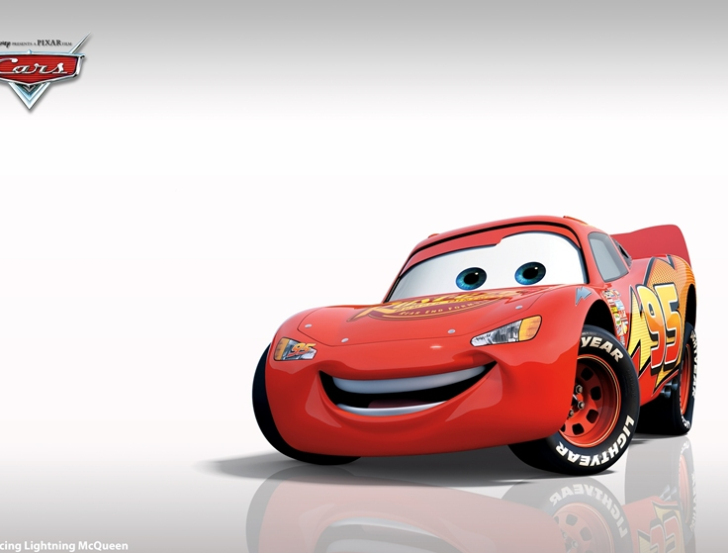
Мы, играя, проверяем, что умеем и что знаем.

Slide 4
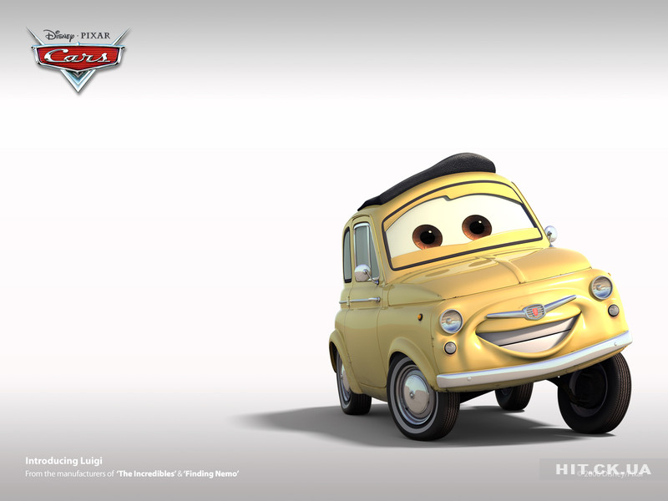
Дорогу осилит бегущий, а …

Slide 5
Вычислить и узнать девиз урока.
4,9 + 3,1 =
0,3 ∙ 20 =
0,02 : 0,1 =
0,9 – 0,4 =
4,8 : 0,6 =
1,2 ∙ 5 =
2 – 1,8 =
8) 4,2 : 6 =
9) 58 ∙ 0,1 =
10) 1,1 + 3,4 =
11) ––
12) 8,7 – 0,7 =
13) 1,2 ∙ 0,5 =
14) 4 – 2,6 =
15) 0,2 + 9,8 =
16) 0,8 ∙ 5 =
17) 1,8 : 0,2 =
18) 0,07 + 0,63 =
19) 6,3 : 3 =
20) !
м | т | ы | с | и | е | а | к | у | я | щ | л | й
8 | 0,2 | 0,6 | 1,4 | 0,7 | 0,5 | 6 | 5,8 | 4,5 | 4 | 9 | 10 | 2,1

Slide 6
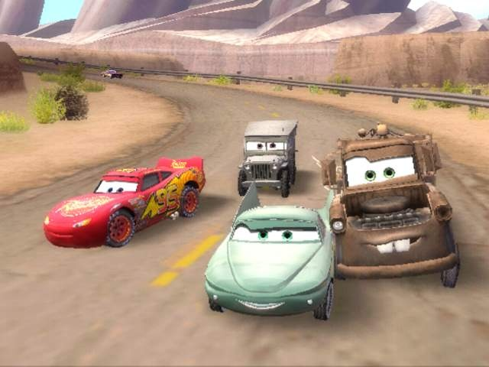
Кросс - опрос

Slide 7
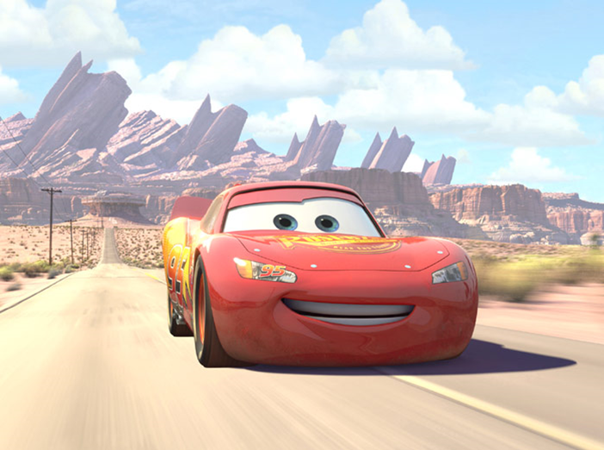
Как умножить десятичную дробь на 10, 100, 1000?
Какая дробь называется неправильной?
Как сложить дроби с одинаковыми знаменателями?
Как выполнить деление десятичных дробей?
Как выделить целую часть из неправильной дроби?
Как вычесть десятичные дроби?
Какое число называется смешанным?

Slide 8
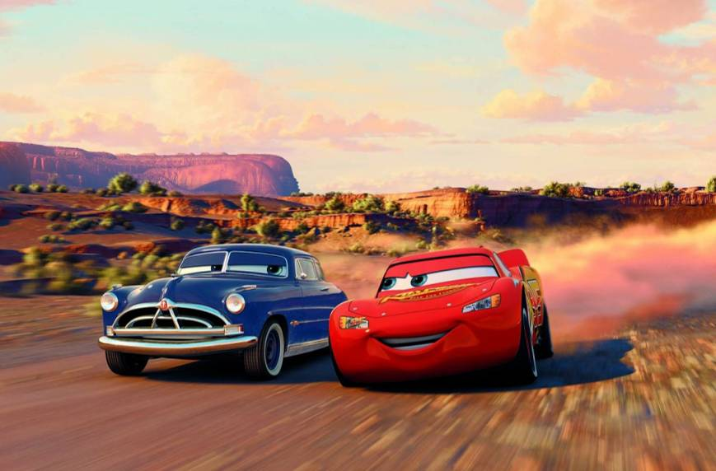
Разминка

Slide 9
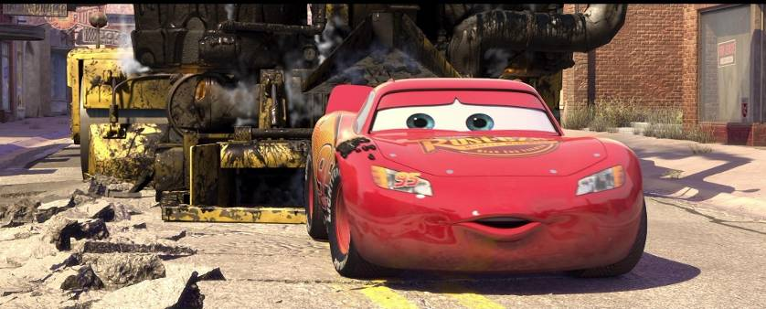
Решите задачу:

Slide 10
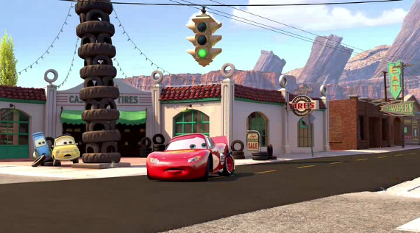
Решение:

Slide 11
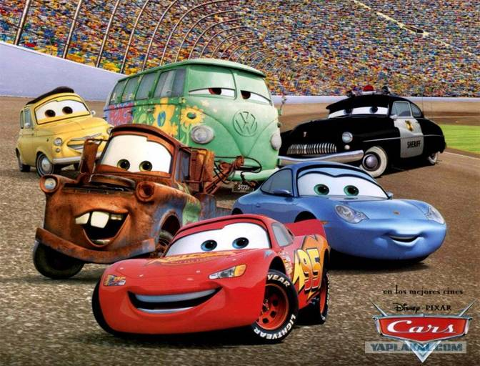
Эстафета

Slide 12
Укажите порядок действия и найдите значение выражения:
1
3
2
4

Slide 13
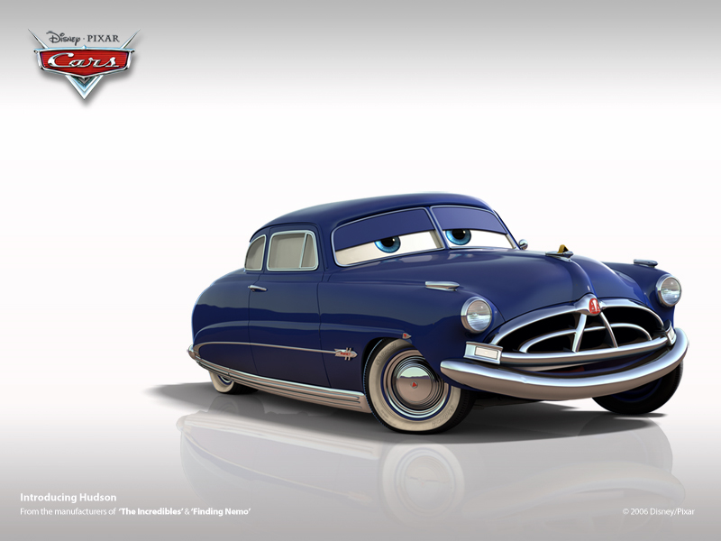
0,84 : 2,1 = 0,4
3,5 ∙ 0,18 = 0,63
0,4 + 0,63 = 1,03
1,03 – 0,08 = 0,95
Проверяем:

Slide 14
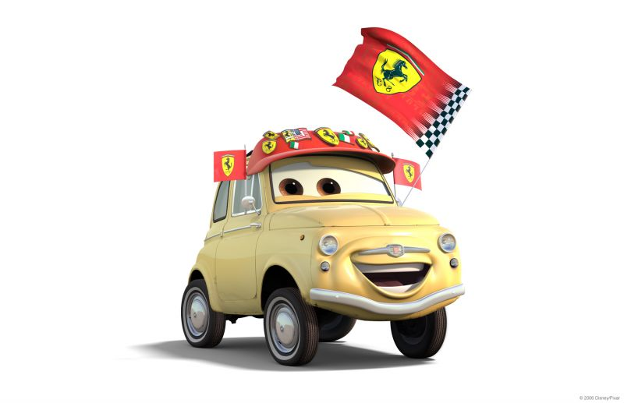
Пит-стоп

Slide 15
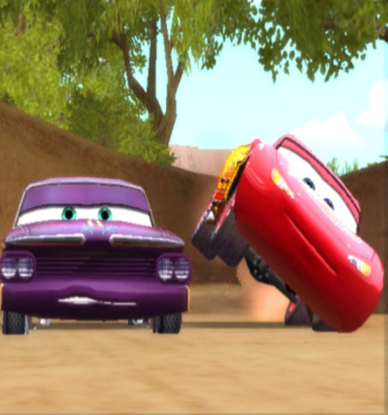
Все движения разминки Повторяем без запинки!
Эй! Попрыгали на месте.
Эх! Руками машем вместе.
Эхе - хе! Прогнули спинки,
Посмотрели на ботинки.
Эге – ге! Нагнулись ниже
Наклонились к полу ближе.
Повертись на месте ловко.
В этом нам нужна сноровка.
Что, понравилось, дружок?
Завтра будет вновь урок!

Slide 16
Командное первенство

Slide 17
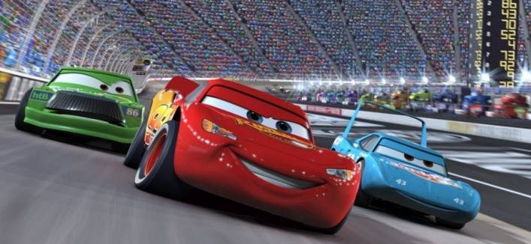
Решите задачу:

Slide 18
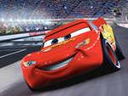
Решение:
3200 : 100 ∙ 37,5 = 1200 (км) – первая часть дистанции МакКвина
3200 – 1200 = 2000 (км) – остаток дистанции
2000 : 5 ∙ 2 = 800 (км) – вторая часть дистанции
3200 – 1200 – 800 =1200 (км)
Ответ: до финиша осталось 1200 км.

Slide 19
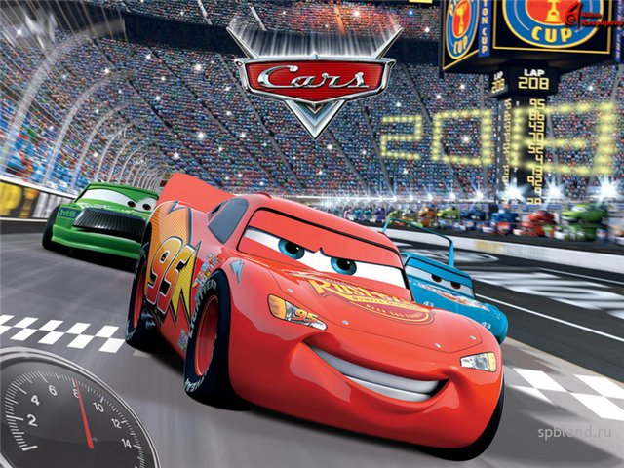
Личное первенство

Slide 20
Дома в мотеле Салли имели форму конуса. Найдите угол при вершине конуса, если углы при основании конуса равны и на 15° меньше угла при вершине.

Slide 21
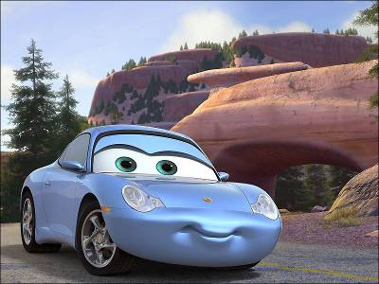
Решение:
(х + 15)°
х°
х°
1) х + х + х + 15 = 180,
3х = 180 – 15,
3х = 165,
х =165 : 3,
х = 55(°) – угол при основании
2) 55 + 15 = 70(°)
Ответ: угол при вершине равен 70°

Slide 22
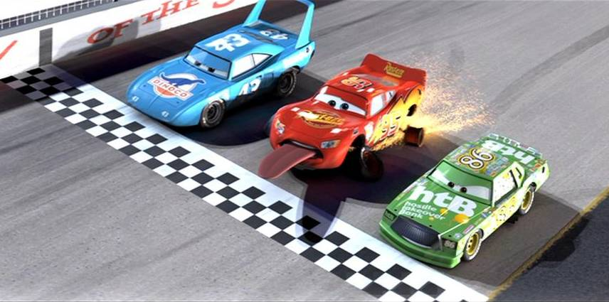
Подводим итоги

Slide 23
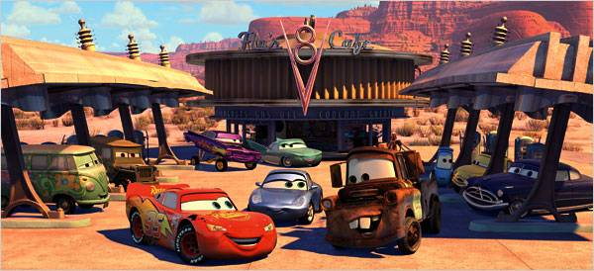
Вы все молодцы!

Slide 24
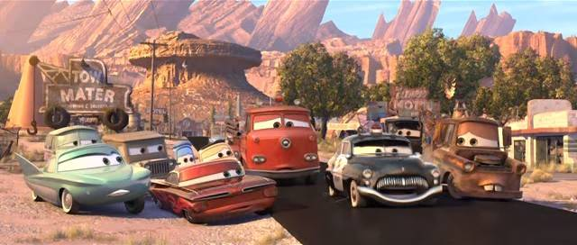
До новых встреч!
Спасибо за урок!

